Slide 1
移动智能应用开发
SportMates
成员：李春燕20192131049
杨晓华20192131063
江雨彤20192131093

Slide 2

市场与竞争对手分析

Slide 3

项目背景
随着人们生活、工作上的压力不断增大，不少人的身体处于亚健康状态。人们的运动意识的快速觉醒，健康意识的不断增强，越来越多人热衷于通过运动锻炼强身健体，排解压力，改善睡眠等等，因此运动成为了不少人生活中的重要组成部分。
和志同道合的运动伙伴共同运动可以减少运动的枯燥和孤单。不仅如此，同伴的鼓励和监督能让人更容易坚持运动下去，互相督促的同时拉近了人与人之间的距离。

Slide 4
行业市场分析
运动行业覆盖人群规模大，市场规模需求大，广受大众欢迎。截至2020年底，中国经常参加体育运动人数为4.35亿人，较上年增加0.27亿人，同比增长6.62%。中国运动健身行业融资金额为32.9亿元，较上年减少6.2亿元，同比下降15.9%。截至2021年4月，中国运动健身APP活跃用户规模为5479万人，月新增用户规模为1356.6万。《全民健身计划(2021-2025年)》指出：目标到2025年，经常参加体育锻炼人数比例达到38.5%，带动全国体育产业总规模达到5万亿元。
可以看出，虽然由于疫情，运动行业受到影响，但是运动行业的市场依然比较广阔。目前运动行业处于政策激励的发展期，行业发展形势长期向好，未来前景广阔。

Slide 5


竞争对手
悦跑圈 轨迹记录、运动数据分析、跑友圈、话题广场
Keep 健身教学、饮食指导、装备购买、运动指导
Timer运动 运动邀约、实时聊天
咕咚 轨迹记录、在线直播、运动资讯
Again 运动数据记录、训练计划创建、寻找运动教练
嗨运动 寻找伙伴、实时聊天

Slide 6
产品定位及用户群分析

Slide 7

本产品是一款注重社交属性和锻炼属性的应用。
用户可以发出邀请，在周围的人找到伙伴一起运动。
运动爱好者能够在本产品的论坛上交流，用户可购买运动相关产品。
本产品提供了提醒天气服务，提醒用户在该天气下是否建议运动。
本产品的目标用户是对运动感兴趣、对多人锻炼项目感兴趣或是喜欢结伴锻炼的各阶段群体，适用于全部年龄段。
本产品的目标用户应具备以下特点：
1.爱好运动或是想尝试运动
2.希望拓展社交圈或喜欢社交，想通过本产品找到新朋友
3.对集体运动感兴趣，想在网络上找到一起完成运动的伙伴
4.想要分享自己运动成果
5.想要和运动达人进行运动经验交流

Slide 8
产品内容策划

Slide 9
（一）SportMates的主要功能模块
（1）发布运动组队信息：
（3）天气提示：
发布运动项目、运动地点、运动时间以及伴侣期望、短期（仅1次）或长期组队等。
根据用户所在的城市提醒用户今日天气状况。
（2）加入运动队伍：
（4）论坛留言：
推送同城邀约信息、选择运动队伍并加入，队伍成员可以不断变动。
所有用户可以在一个公共论坛上发表自己的动态。

Slide 10
（一）SportMates的主要功能模块
（5）运动商城：
（7）会员制度：
与运动产品生产以及零售商家合作，在平台上对用户销售运动产品。
设置一些会员用户和普通用户不同的特权，鼓励用户成为会员。
（6）等级制度：
根据用户的运动次数以及时长等指标为用户设置等级。

Slide 11
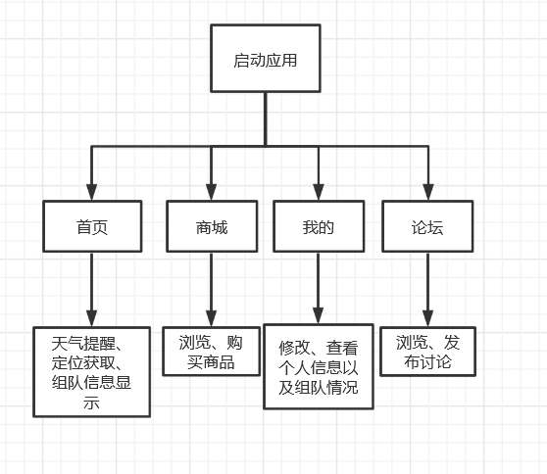
（二）应用流程规划

Slide 12
（三）设计与测试规范
（1）采用WeTest 在线自动化测试平台进行兼容性测试，测试应用在多种设备不同版本的操作系统下是否能正常运行。
（2）使用monkey测试工具进行APP的安装、卸载以及随机操作测试（压力测试），测试APP是否健壮。
（3）寻找其他的同学使用APP并询问感想。如果可能，尽量提升APP的使用感，重视用户体验。

Slide 13
技术解决方案

Slide 14
本产品是基于Android系统的应用，主要涉及到的设备是Android智能手机。采用 Kotlin + Android +SQLite数据库 + 和风天气API + 百度地图API 实现。
（1）采用Kotlin作为基本逻辑实现的语言，Kotlin增加了很多现代高级语言的语法特性，使开发效率大大提升。
（2）采用Android内置数据库SQLite来存储用户的账号等个人信息、组队信息以及论坛内容。
（3）采用和风天气API根据用户定位获取当地天气信息回显给用户，实现天气提醒。
（4）采用百度地图API实现用户的定位获取和修改以及约定运动地点的确定。
添加
关键字
添加
关键字
添加
关键字
添加
关键字

Slide 15
推广方案

Slide 16

产品定位
SportMates是一款注重社交属性和锻炼属性的应用。用户可以通过该应用发出邀请，在周围的人找到有共同兴趣的伙伴一起运动。
推广对象
对运动感兴趣、对多人锻炼项目感兴趣或是喜欢结伴锻炼的各阶段群体，适用于全部年龄段。

Slide 17
推广措施
造势宣传
节日造势
例如：8月8日为全民健身日
联名造势
联名开展一些运动和趣味相结合的活动
线上推广
与运动类博主合作
在微博和微信公众号等平台投放广告
运营专属本产品的自媒体
好友邀请
为激励用户邀请新用户使用本产品，实行邀请返礼的机制，根据所邀请的人数进行相应的返礼
线下推广
组织线下的组队运动
投屏广告

Slide 18
运营规划

Slide 19
盈利模式
会员制
商城提成
广告收入
本产品实行会员制，收取用户开通会员的费用而盈利。会员比普通用户享有更多的权益。
本产品中设置了商城这一服务，贩卖与运动相关的商品，团队负责筛选商品，通过商品的贩卖获取提成而盈利。可以通过策划节日活动对产品进行促销。
在APP页面的某些位置上设置广告位，与有意愿借助本产品进行宣传的团队达成合作关系，从中收取广告费。

Slide 20
资金运营计划
成本分析
1.软件开发成本
主要为软件开发及维护的资金。
2.营销成本
线上推广的费用及线下开展活动的费用，推广阶段根据实际情况进行资金分配。
3.人力资源成本
根据团队人员的不同分工，按照市场水平确定薪酬。
资金来源
在产品开发阶段，主要的资金来源为开发团队及投资者；在产品运营阶段，资金来源为产品盈利和第三方的投资。

Slide 21
产品发展战略
I
开拓市场阶段
II
运营稳定期
在产品进入市场时，通过线上和线下的推广获取关注度，吸引用户使用本产品。在开拓市场阶段不定时开展调查，调查用户的使用体验，以更好地改进本产品。
本产品在运动类APP市场上用有一定的份额时，可以利用一部分的资金去开发新的功能，以给用户提供更好的使用体验。同时，积极开展线上线下的活动，让用户有更多的参与感和归属感，增强用户黏性。

Slide 22
SportMates
THANKS

